Slide 1
LA FILIÈRE INDUSTRIE ET SERVICES NAUTIQUES
L'ÉCONOMIE DE L’INDUSTRIE ET DES SERVICES NAUTIQUES
65 742 UNITÉS PRODUITES EN 2021
DONT 3 381 VOILIERS ET
9 546 BATEAUX À MOTEUR
79 % VENDUS À L’EXPORT
UE et Amérique du Nord puis Asie, Moyen‐Orient
5722
Entreprises
4,95
milliards d’€
Chiffres d’affaires
TPE
90%
42 194
Salariés

Slide 2
LA FILIERE INDUSTRIE ET SERVICES
NAUTIQUES

Slide 3
LA POLITIQUE EMPLOI FORMATION
CHIFFRES CLÉS EMPLOI FORMATION
1500 recrutements / An
765 Alternants embauchés en 2022
Diplômés en 2021
209 CAP REEP
358 BAC PRO MN
Formations pour adultes
240 CQP
274 TP
3 CQP de branche
6 Titres à finalité Pro de branche
12 Organismes de formation
34 Lycées Pro de la maintenance nautique
3 Campus du nautisme

Slide 4
LA POLITIQUE EMPLOI FORMATION
NOTRE STRATÉGIE
Attirer et fidéliser : promouvoir
Mieux former : moderniser, rénover, créer
Former plus : déployer, proximité

Slide 5
DE NOUVEAUX RÉFERENTIELS
ATTIRER LES TALENTS ET LES FIDÉLISER
Trois leviers
Attractivité :
Filière
Métiers
Entreprises

Slide 6
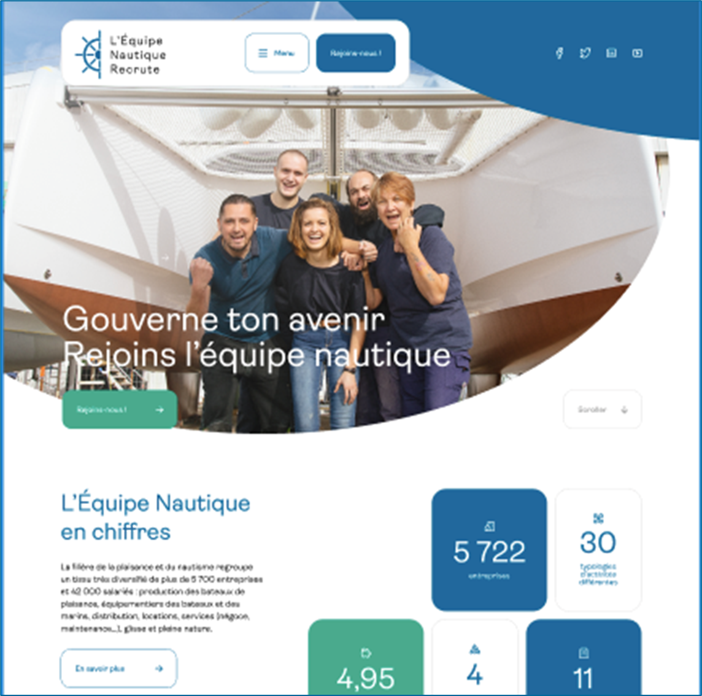
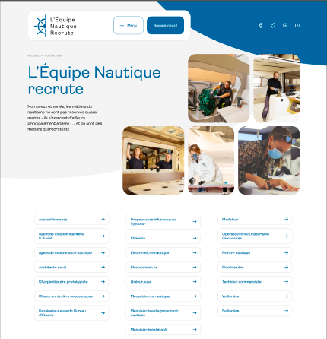
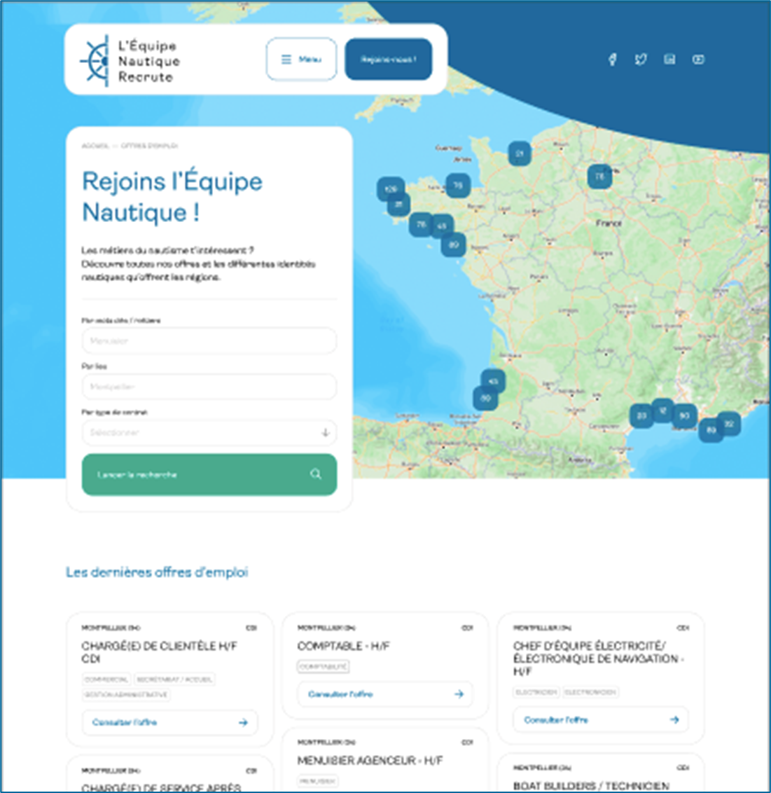
L’ATTRACTIVITE DE LA FILIERE
LANCEMENT DE LA MARQUE EMPLOYEUR: « L'Équipe Nautique Recrute »
Objectifs de la campagne
Pourvoir 1500 nouveaux emplois par an
Mettre en avant la diversité des métiers du nautisme
Promouvoir les opportunités de carrières
« Faire entrer » dans les ateliers
Deux cibles prioritaires
Les jeunes
Les adultes en reconversion
Une campagne articulée autour de la plateforme digitale lequipenautiquerecrute.fr
Homepage Métiers et formations Offres d’emploi

Slide 7
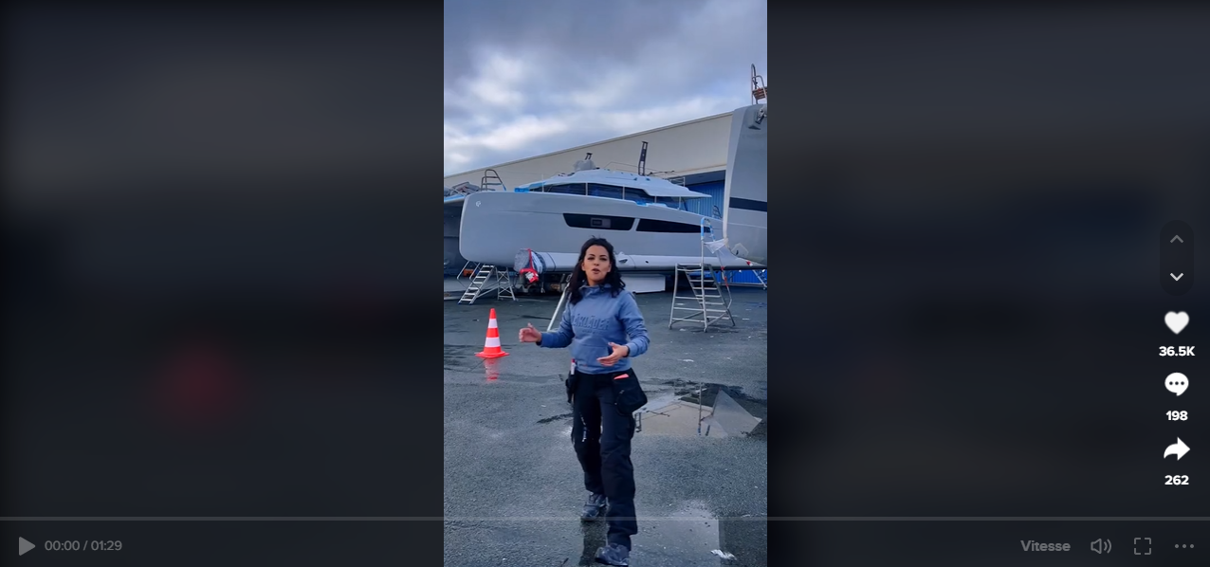
L'ATTRACTIVITÉ DE LA FILIÈRE
DES DISPOSITIFS MULTIMÉDIA
Vidéo de Kelly Cruz
2.4 M Abonnés
855,7 K Vues

Slide 8
L’ATTRACTIVITE DE LA FILIERE
MIEUX FORMER
Rénovation des diplômes
Formations initiales
Formations de branche
FCIL, MC
BAC Construction nautique ?
Des référentiels co-construits avec les professionnels
Les Canalous
Le Grand Large
Armorique diffusion
Mercury marine
Yanmar
Yamaha

Slide 9
DÉPLOYER
Obligation de former au plus près des bassins d’emploi
Nécessité de déployer de façon importante les dispositifs de formation sur les territoires notamment Bac pro MN
Recours au digital et à l’IA

